Slide 1
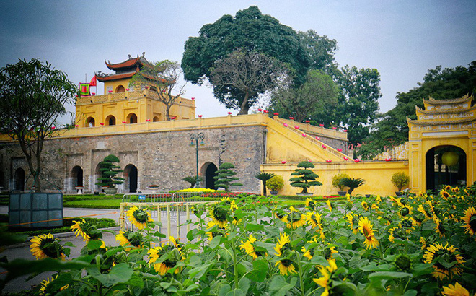
MÔN GIÁO DỤC ĐỊA PHƯƠNG - LỚP 7

Slide 2


KHỞI ĐỘNG

Slide 3


KHỞI ĐỘNG
Hoạt động cá nhân
Nhiệm vụ
Tham gia trò chơi “Ai nhanh hơn” bằng cách giơ tay trả lời
Mỗi câu có 15s suy nghĩ, giơ tay trả lời
Thời gian: 15 giây

Slide 4
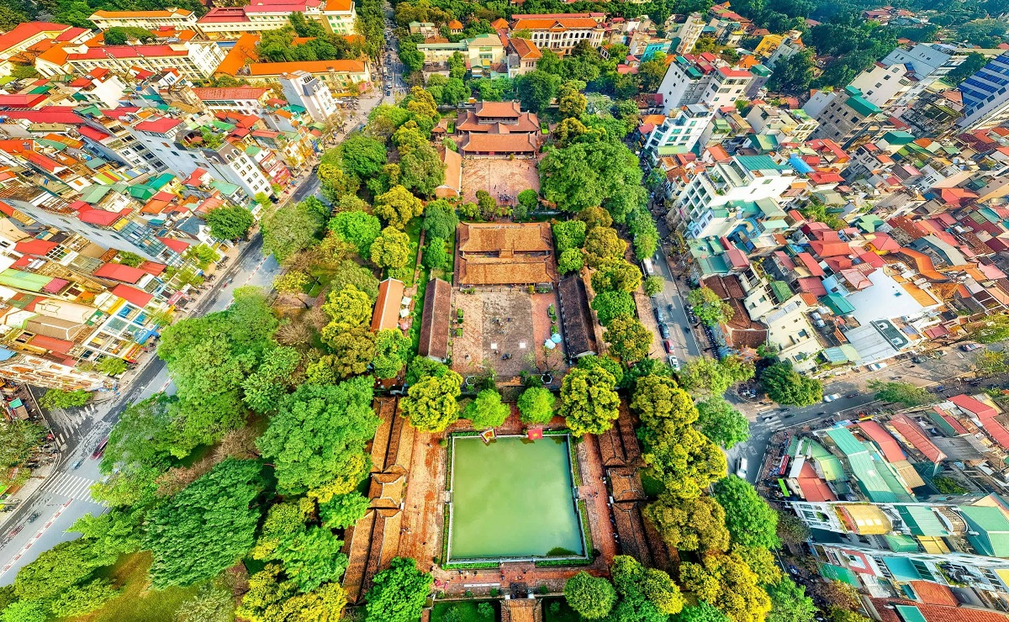

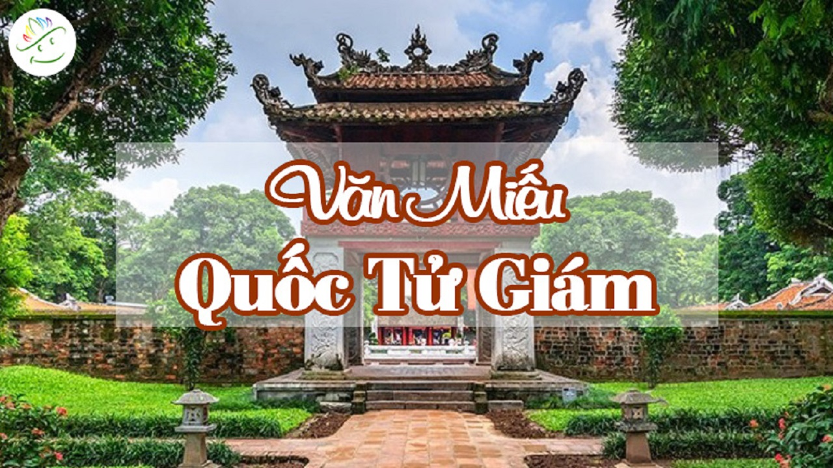
Chia sẻ hiểu biết của em về Văn Miếu – Quốc Tử Giám

Slide 5
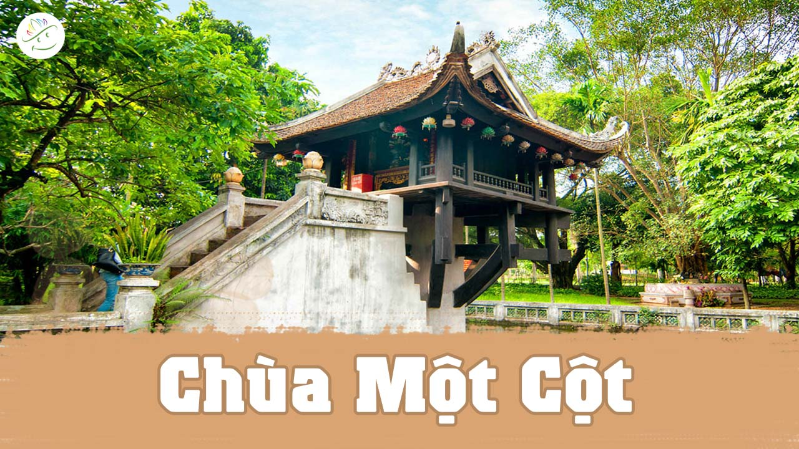
Chia sẻ hiểu biết của em về Chùa Một Cột

Slide 6
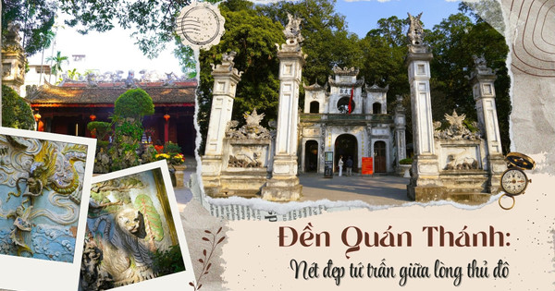
Chia sẻ hiểu biết của em về đền Quán Thánh

Slide 7

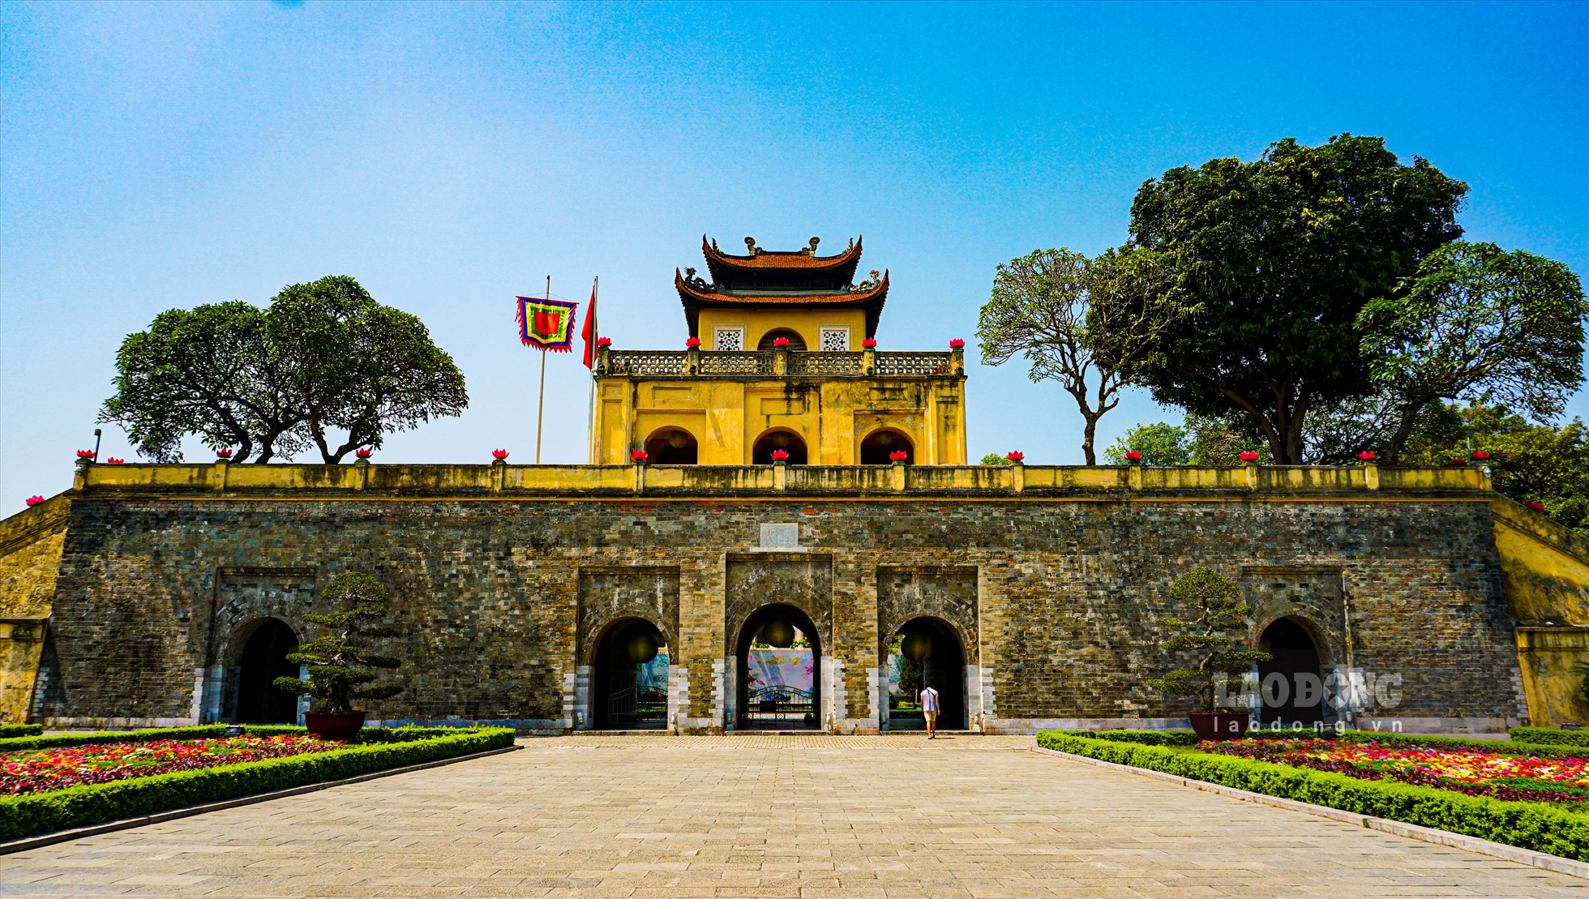
00
01
02
03
04
05
06
07
08
09
10
11
12
13
14
15
Đây là địa danh nào?
Di tích Đoan Môn (Hoàng thành Thăng Long)

Slide 8
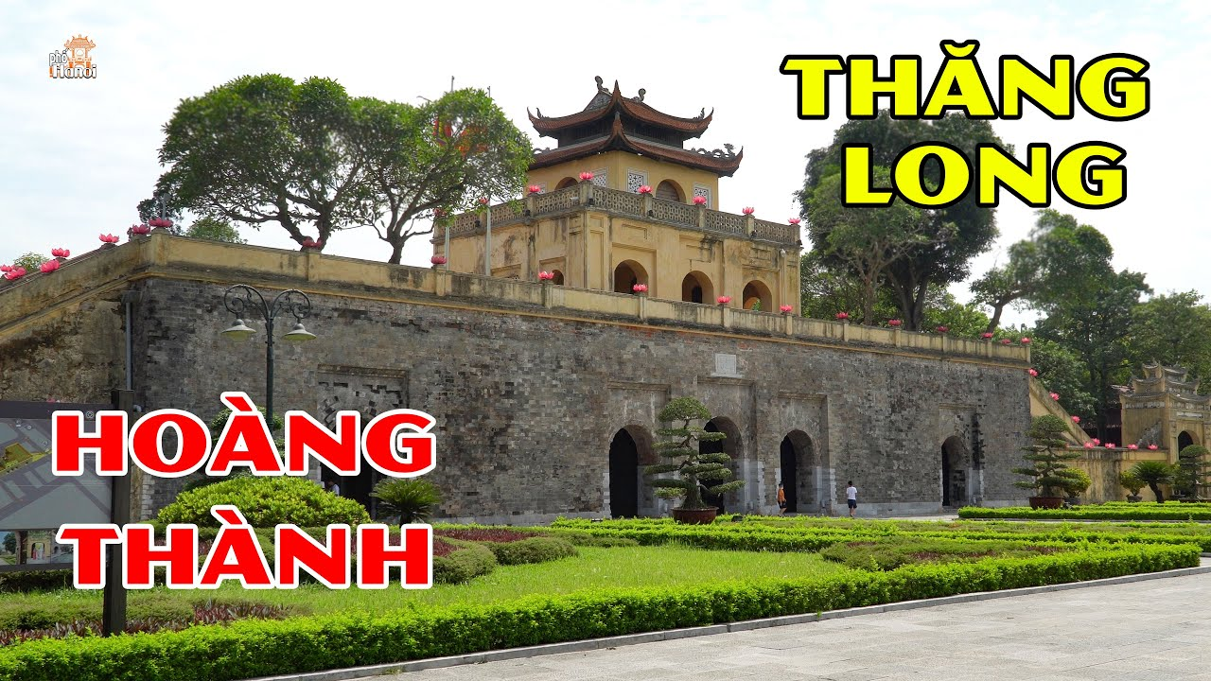
Chia sẻ hiểu biết của em về di tích Hoàng thành Thăng Long

Slide 9
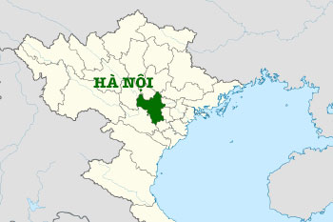
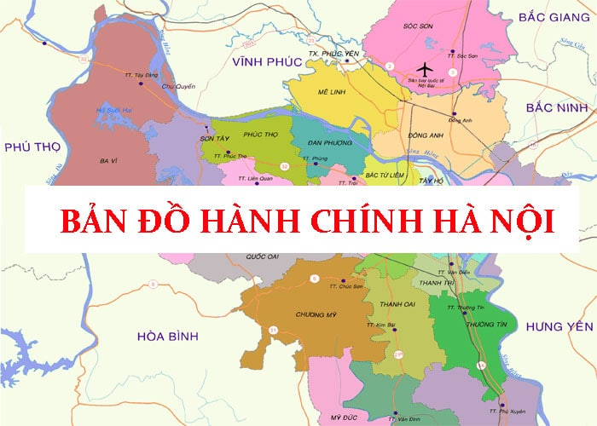
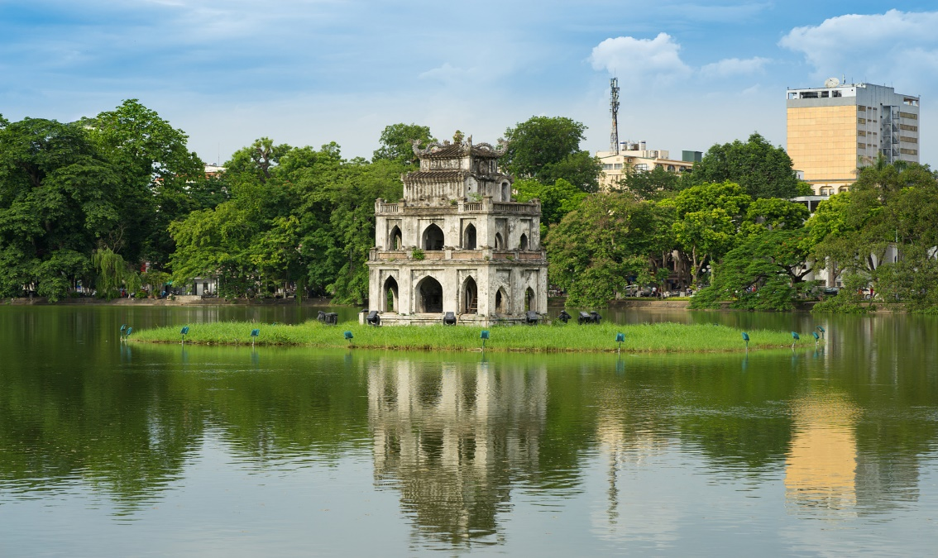
THỦ ĐÔ HÀ NỘI

Slide 10
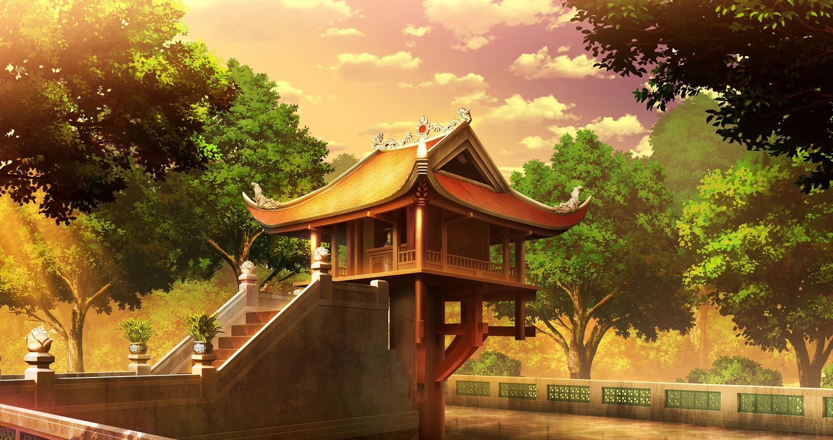
CHỦ ĐỀ 1. LỊCH SỬ HÀ NỘI TỪ THẾ KỈ XI ĐẾN THẾ KỈ XVI

Slide 11
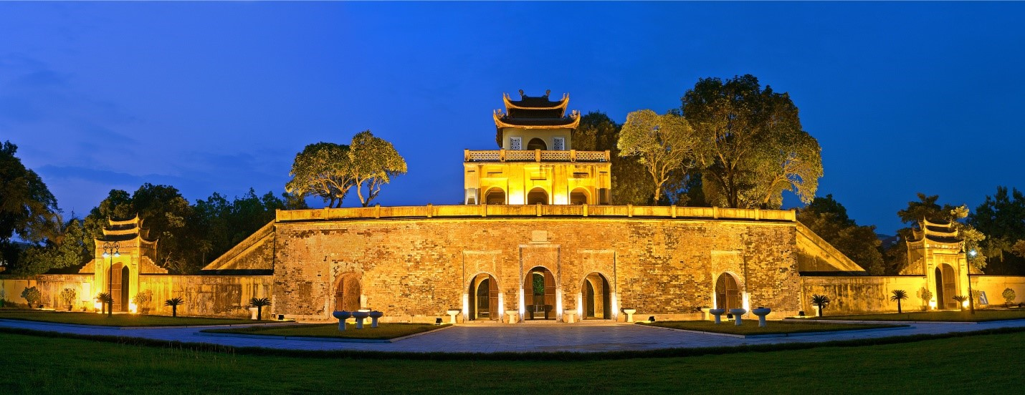
CHỦ ĐỀ 1: LỊCH SỬ HÀ NỘI TỪ THẾ KỈ XI ĐẾN ĐẦU THẾ KỈ XVI
1. Kinh đô Thăng Long từ thế kỉ XI đến đầu thế kỉ XV
2. Kinh đô Đông Kinh từ đầu thế kỉ XV đến đầu thế kỉ XVI

Slide 12
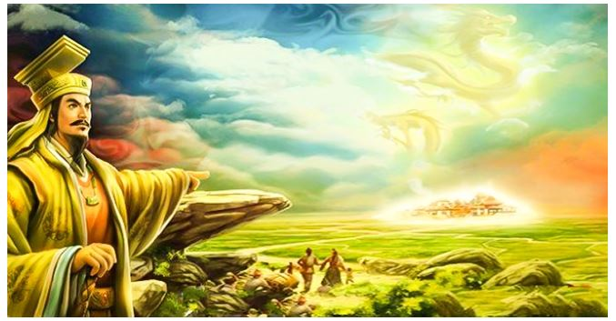
1. Kinh đô Thăng Long từ thế kỉ XI đến đầu thế kỉ XV

Slide 13
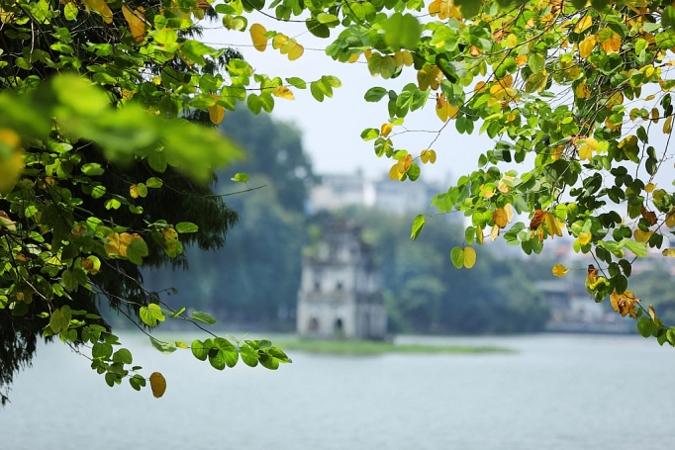
a. Tình hình chính trị
b. Tình hình kinh tế
c. Tình hình văn hóa
1. Kinh đô Thăng Long từ thế kỉ XV đến đầu thế kỉ XV

Slide 14

a
Tình hình chính trị

Slide 15
Năm 1010
Lý Thái Tổ quyết định dời đô từ Hoa Lư (Ninh Bình) về thành Đại La (Hà Nội) và đổi tên là Thăng Long
Năm 1400
Thăng Long đổi tên thành Đông Đô
Năm 1407
Nhà Minh đổi tên thành Đông Quan

Slide 16
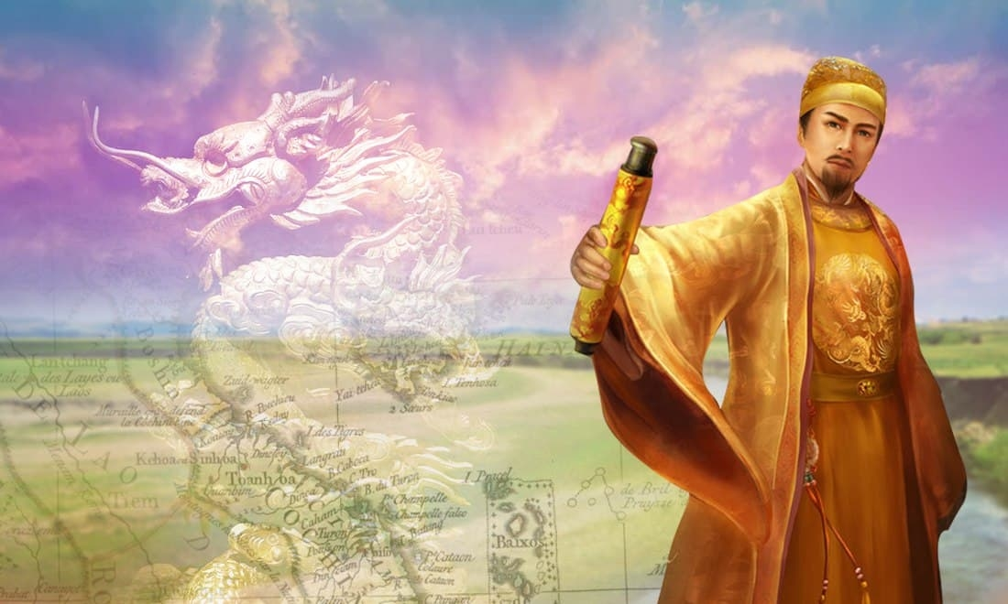
a. Tình hình chính trị
- Năm 1010, Lý Thái Tổ quyết định dời đô từ Hoa Lư (Ninh Bình) về thành Đại La (Hà Nội) và đổi tên là Thăng Long.
=> Kinh thành Thăng Long được nhà Lý và nhà Trần kế tiếp nhau xây dựng và mở rộng, trở thành trung tâm chính trị của cả nước.
- Kinh thành Thăng Long được xây dựng theo cấu trúc ba vòng thành: Đại La thành, Hoàng Thành, Cấm Thành.

Slide 17

a. Tình hình chính trị
- Năm 1400, Thăng Long đổi thành Đông Đô.
- Năm 1407, nhà Minh đổi thành Đông Quan.

Slide 18
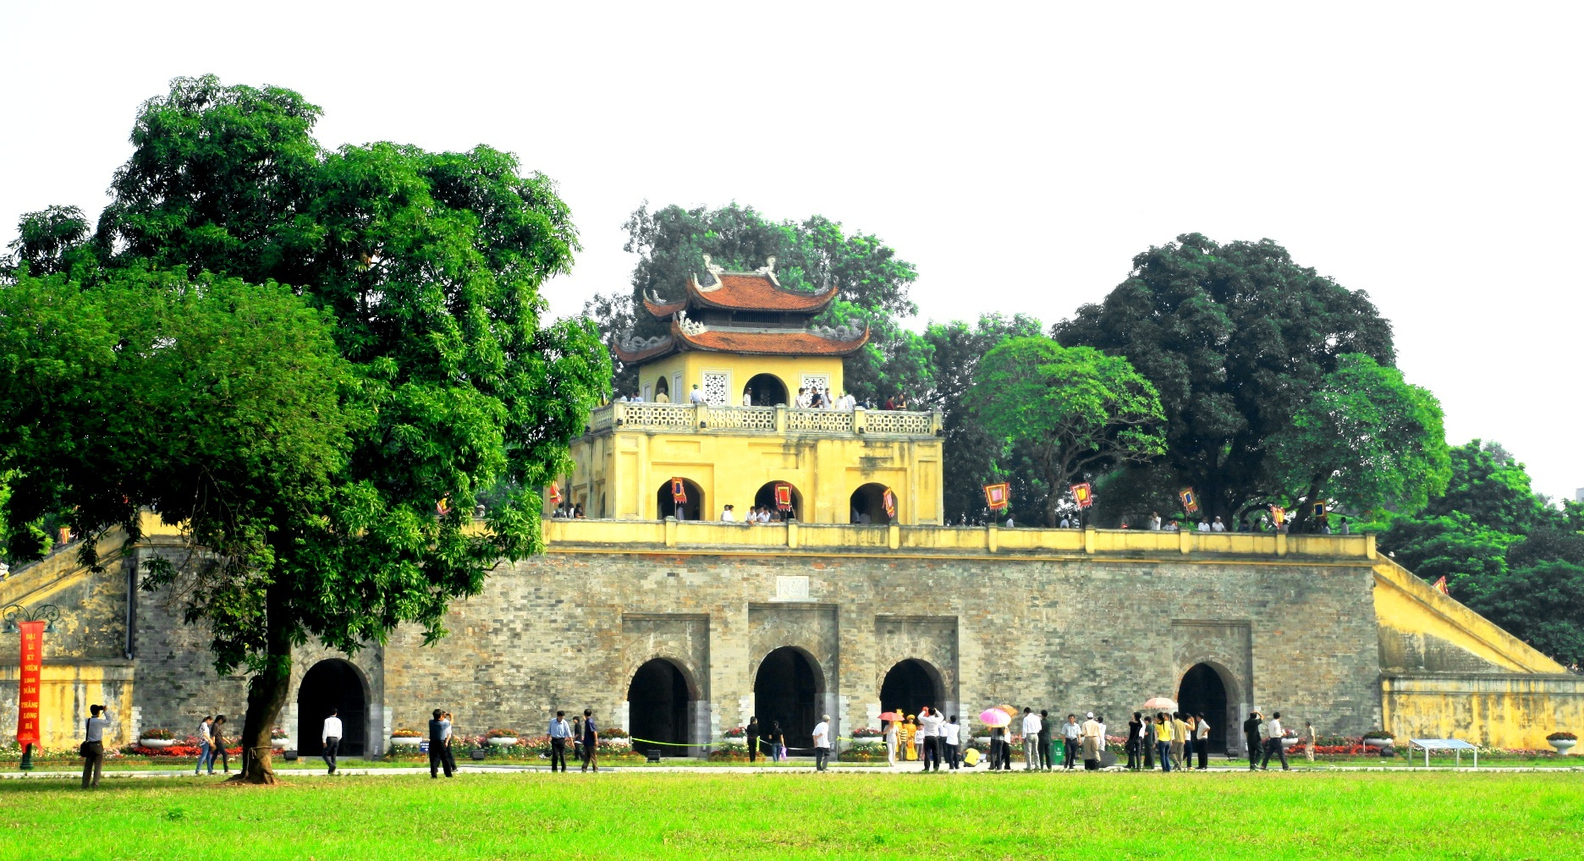
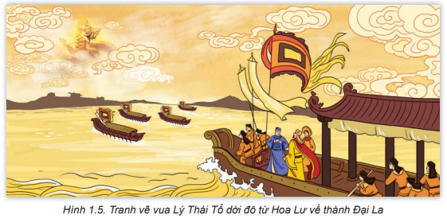

Slide 19

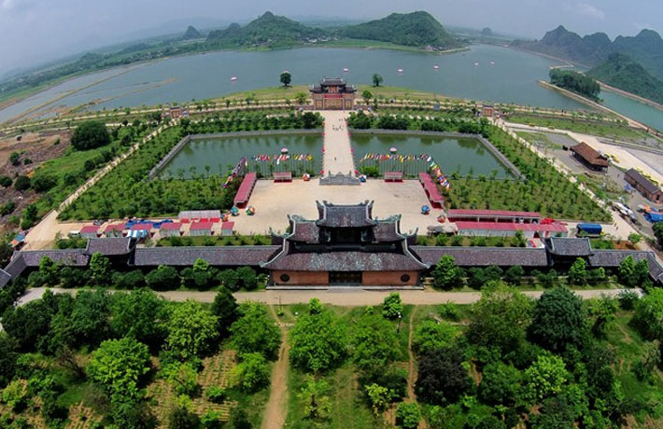
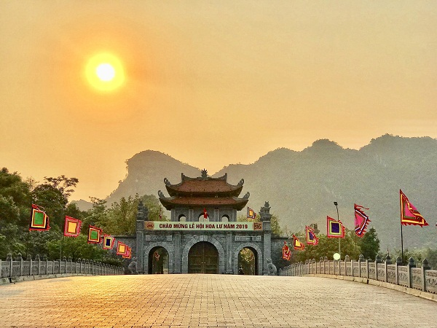
Kinh đô Hoa Lư (Ninh Bình)

Slide 20
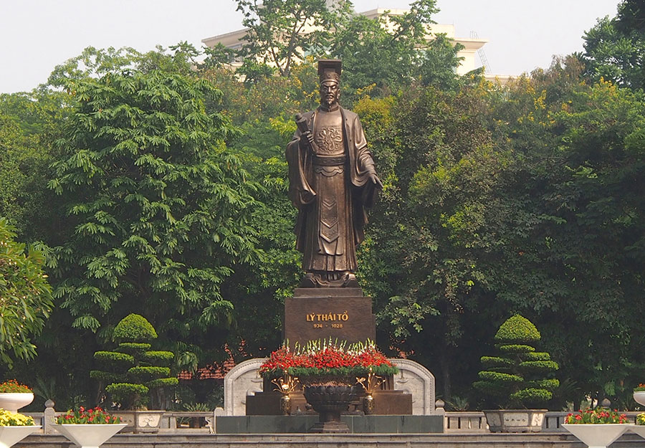
Tượng đài vua Lý Thái Tổ
Người dời đô Hoa Lư về Đại La

